Slide 1
e-rara.ch
11. InetBib-Tagung
ETH-Bibliothek, 15. April 2010
Dr. Franziska Geisser
ETH-Bibliothek

Slide 2
e-rara.ch
ein kooperatives Digitalisierungsprojekt für
alte Drucke aus Schweizer Bibliotheken

Slide 3
Projektziele (2008-2011)
Aufbau einer Online-Plattform für die Präsentation von digitalisierten alten Drucken aus Schweizer Bibliotheken
Aufbau von Digitalisierungskompetenz in den Bibliotheken selber
Digitalisierung von Inhalten
Nachhaltigkeit: Betrieb der Plattform auch über das Projektende hinaus

Slide 4
Projektpartner
ETH-Bibliothek Zürich (Koordination)
Zentralbibliothek Zürich
Universitätsbibliothek Basel
Universitätsbibliothek Bern
Bibliothèque de Genève
ausserdem: BPU Neuchâtel und Bibl. des Pasteurs
BCU Lausanne
BCU Fribourg …

Slide 5
Online-Plattform
Zugriff auf verschiedene Bibliothekskataloge
Dezentrale Bearbeitung – zentraler Betrieb
Workflowsteuerung
flexibel, ausbaubar
Evaluationsverfahren →

Slide 6
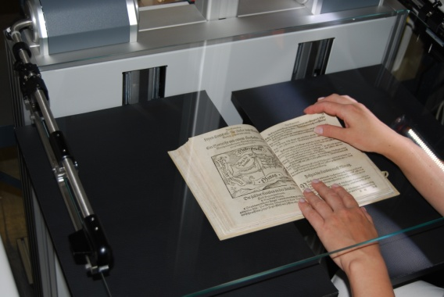
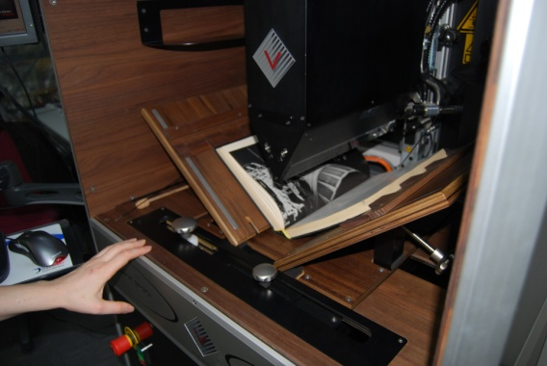
Digitalisierung
manuell: Book2Net (alle Standorte)
automatisch: ScanRobot (3 Standorte)
weitere Scanner
Stand der Produktion per Ende 2009: 2‘300 Titel – 650‘000 Seiten

Slide 7
Inhalte
Schweizer Drucke des 16. Jahrhunderts
Grössere thematische Schwerpunkte: Architektur und Städtebau, Astronomie, Mathematik (ETH-Bibliothek)
Integrierte Projekte der Bibliothèque des Pasteurs und BPU Neuchâtel:
illustrierte Bibeln des 16.-18. Jahrhunderts
historische Werke zur Anatomie und Ornithologie
weitere Inhalte…

Slide 8
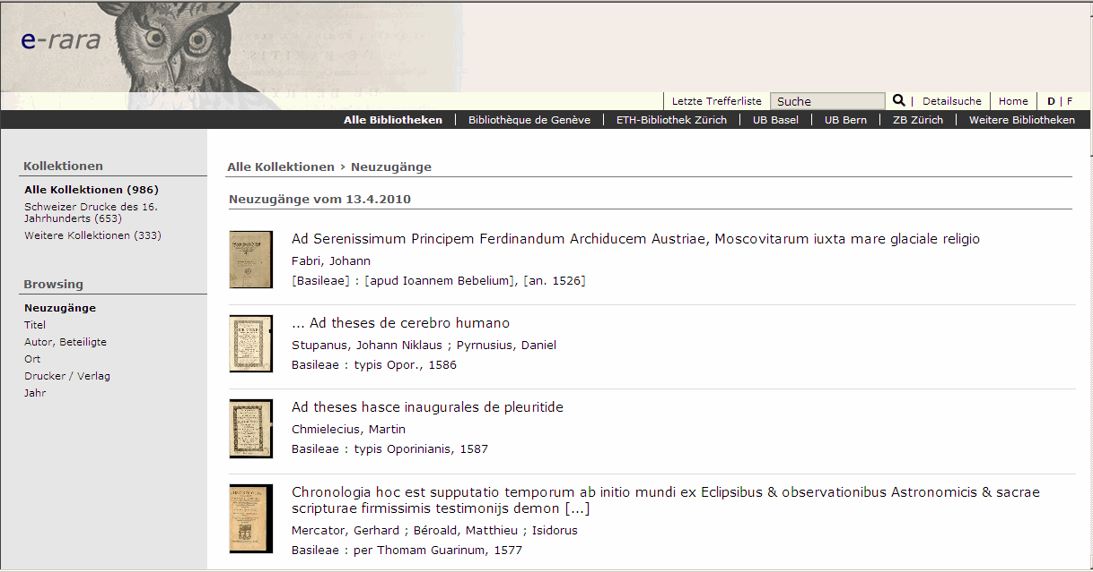
www.e-rara.ch

Slide 9
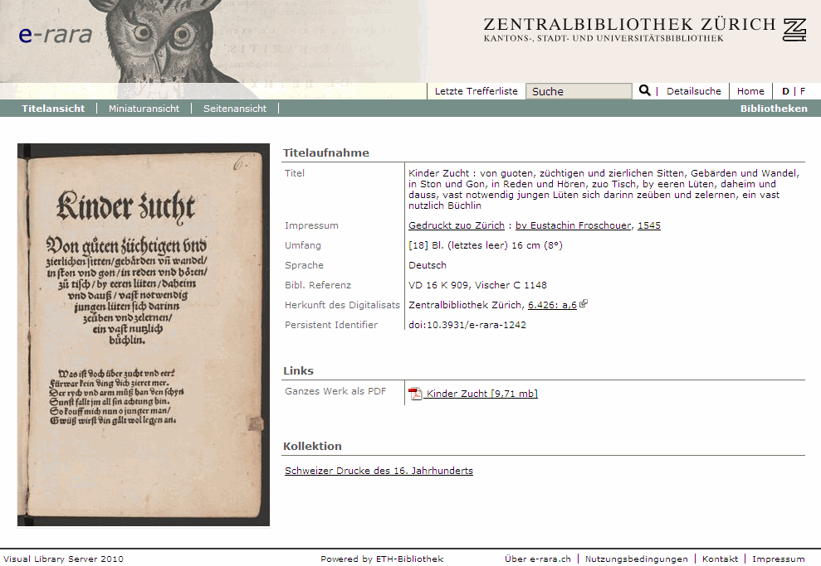

Slide 10
